Slide 1
РЕГИОНАЛЬНАЯ ИННОВАЦИОННАЯ ПЛОЩАДКА ГБОУ СОШ №2 «ОЦ» г. Нефтегорск (Самарская область)
«Школа успешной личности» как эффективная модель для гармоничного (разностороннего) личностного развития и профессионального самоопределения обучающихся.
Попова Елена Викторовна,
зам. по воспитательной работе
ГБОУ СОШ №2 г. Нефтегорска

Slide 2
ТИПОЛОГИЯ ВОСПИТАТЕЛЬНОЙ СИСТЕМЫ
ГБОУ СОШ №2 г. Нефтегорска
Типология воспитательной системы: воспитательная система рационально-познавательной ориентации. В основе лежит комплекс приоритетных ценностей: знание; познание; истина; интеллект, разум; наука.
Воспитание трактуется как процесс развития интеллектуальной сферы воспитанников школы через передачу полезной информации и освоение навыков решения проблем различной степени сложности.
Цель: создание условий для перехода образовательного учреждения в режим развития воспитательной системы, основанной на ценности знания и связанных с ним других ценностей духовно-нравственной ориентации.

Slide 3
Традиционные общешкольные дела распределены по тематическим периодам учебного года:
сентябрь - Фестиваль Дружбы
октябрь - Праздник школы
ноябрь - Фестиваль Город мастеров
декабрь - Новогодний калейдоскоп
январь – Стань школьной звездой
февраль - Патриотический марафон
март - Интеллектуальный марафон
апрель - Весенняя Неделя Добра
май - Страна БезОпасности

Slide 4
ШКОЛА УСПЕШНОЙ ЛИЧНОСТИ –
ШКОЛА ДЕЯТЕЛЬНОСТИ!
Урочная деятельность
(Воспитате
льный потенциал урока)
Внеурочная деятельность
(Дополнитель
ное образование, КТД)
Социально-значимая деятельность
(Соц. проекты, акции, профильные отряды)
Внешкольная деятельность
(Соц. пробы, практика, экскурсии, работа с семьей)

Slide 5
Девиз школы
«Будущее начинается здесь и теперь»
АКТУАЛЬНОСТЬ МОДЕЛИ ВС
«ШКОЛА УСПЕШНОЙ ЛИНОСТИ»
Представленная модель воспитательной системы является актуальной с позиций ее отличительных особенностей, так как компенсирует отсутствие развитых воспитательных систем, ориентированных на ценность знания, успешного человека.

Slide 6
СТРАНА ОТКРЫТИЙ И ЗНАНИЙ
(начальная школа)
ШКОЛА
УСПЕШНОЙ
ЛИЧНОСТИ
Центр
СОЦИАЛЬНО-ЗНАЧИМОЙ ДЕЯТЕЛЬНОСТИ
Центр
«ЗНАНИЕ – СИЛА»
Центр
КРАСОТЫ И ЗДОРОВЬЯ ЧЕЛОВЕКА XXI в.
Центр
ПРОФЕССИОНАЛЬНОГО САМООПРЕДЕЛЕНИЯ ЛИЧНОСТИ
Центр
«ДОСУГ – НАШ ДРУГ»

Slide 7
НОУ
КЛУБ ФИЗИКОВ
МАЛАЯ АКАДЕМИЯ НАУК
ЦЕНТР
«ЗНАНИЕ – СИЛА»
АНГЛИЙСКИЙ КЛУБ
КЛУБ МАТЕМАТИКОВ
КЛУБ ЗНАТОКОВ
МУЗЕЙ КНИГИ
КЛУБ
«УМНАЯ СОВА»

Slide 8
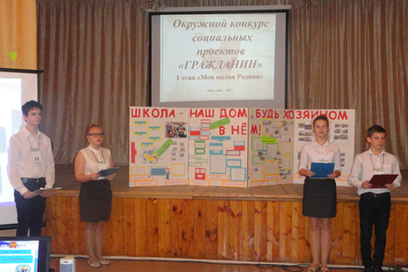
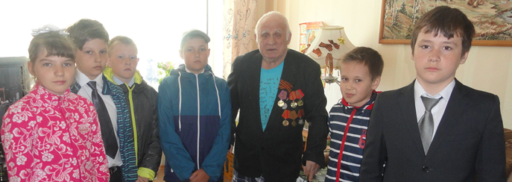
ЦЕНТР СОЦИАЛЬНО- ЗНАЧИМОЙ ДЕЯТЕЛЬНОСТИ
Деятельность волонтеров
Социальные акции
СОЦИАЛЬНО-ЗНАЧИМЫЕ ПРОЕКТЫ

Slide 9
ШКОЛА ОРГАНИЗАТОРОВ ДОСУГА
ЦЕНТР ДОСУГОВОЙ
ДЕЯТЕЛЬНОСТИ
КЛУБ ЮНЫЙ ШАХМАТИСТ
ИНТЕЛЛЕКТУАЛЬНЫЙ
ИГРО-МИР
ТВОРЧЕСКИЕ ОБЪЕДИНЕНИЯ
ДИСКОКЛУБ

Slide 10
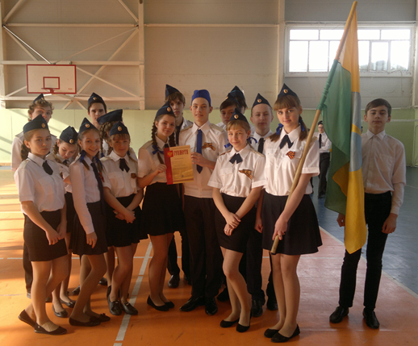
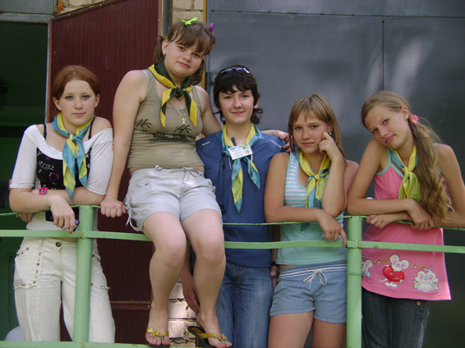
Отряд ВОЖАТЫЙ
Отряд
ЭКОЛОГ
ЦЕНТР ПРОФЕССИОНАЛЬНОГО САМООПРЕДЕЛЕНИЯ
ПРЕСС-ЦЕНТР
ШКОЛЬНАЯ ПАРАЛЛЕЛЬ
ЭКСКУРСИОННОЕ БЮРО
ВПК «ИМПУЛЬС»
Отряд
ЮИД

Slide 11
Внеурочная деятельность
- «ОФП» - Алиева С.М.;
«Спортивные игры с мячом» - Алиева С.М.;
«Олимпийский час» - Саламонов Ю.Ю.;
«Подвижные игры с элементами баскетбола» - Французова Е.А.;
«Настольный теннис» - Французова Е.А.
Центр
«Красоты и здоровья»
Спортивные секции
- Волейбол - Мальцев П.С.;
- Баскетбол - Акопов С.С.;
- Бокс - Саламонов Ю.Ю.;
- Лыжная подготовка – Французова Е.А.
Летняя площадка
- Спортивные соревнования;
- Веселые старты.
Спортивно- оздоровительные мероприятия
Дни здоровья;
Зимняя, военно-спортивная игра « Зарница»;
Соревнования различного уровня;
Тестирование норм «ГТО»;
Президентские игры;
Президентские состязания;
«КЭС-баскет»
Акции
«Молодежь против курения»;
«Время быть здоровым»;
«Мы выбираем жизнь»;
«Спорт против наркотиков»;
«Спорт-альтернатива пагубным привычкам».
Летний пришкольный лагерь « Сказка»
- утренняя зарядка;
- веселые старты;
- летняя спортивная игра «Зарница»;
«Лето с футбольным мячом».
Клуб
Общения

Slide 12
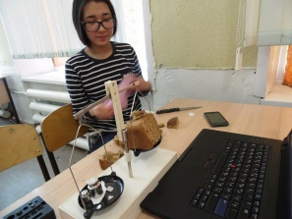
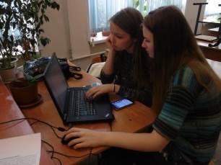
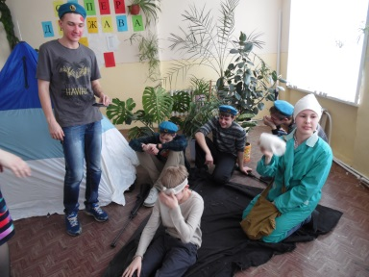
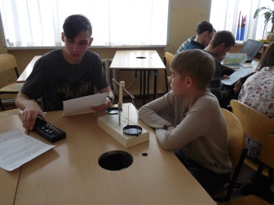
Юные Техники
9-11 классы
Чудеса физики
1-5 классы
Первые шаги в науку
7-8 классы
Газета «Физика в фокусе»
Внеурочная деятельность
КЛУБ ФИЗИКОВ
РУКОВОДИТЕЛЬ: Рыбакова Т.А
Выездная школа физиков
Летний лагерь
Каникулярная школа
Деловая игра «Погружение»

Slide 13
Конкурс презентаций
Фестиваль английской песни
Конкурсы знатоков
Клуб любителей английского языка
Праздники
и
традиции
Сказочный английский
Руководители: Гайченкова С.М.

Slide 14
Юный шахматист
1
Практическая игра
2
Шахматные задачи, комбинации и этюды
3
Дидактические игры, игровые упражнения
4
Теоретические занятия
5
Участие в турнирах и соревнованиях

Slide 15
Приоритетные формы воспитательной деятельности
Деятельность объединений по научным интересам
Волонтёрское движение
Проектная деятельность
Фестивальное движение
Обеспечивают:
мажорный тон,
игровую инструментовку,
вариативность и событийность воспитательного процесса,
расширение пространства социального творчества,
формирование позитивного социального опыта.

Slide 16
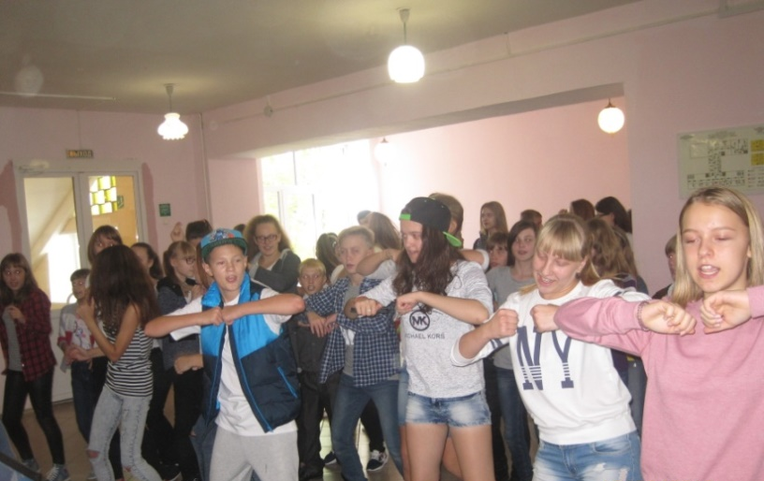
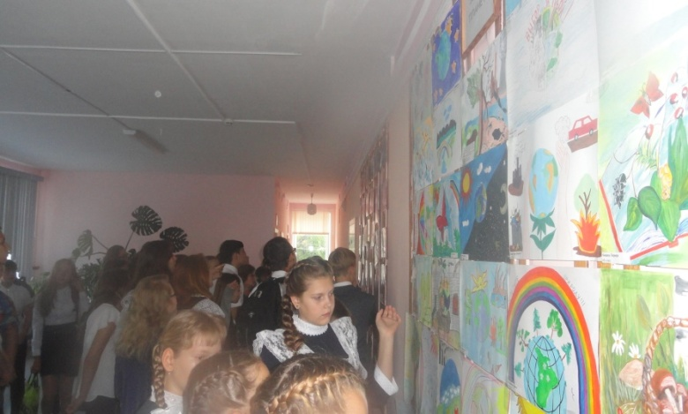
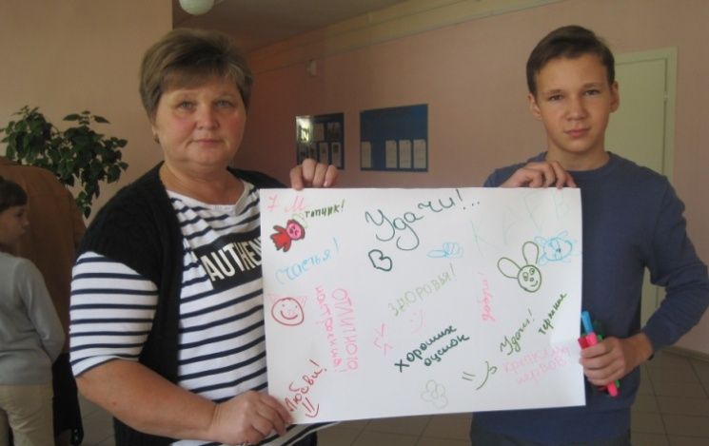
Фестиваль Дружбы

Slide 17
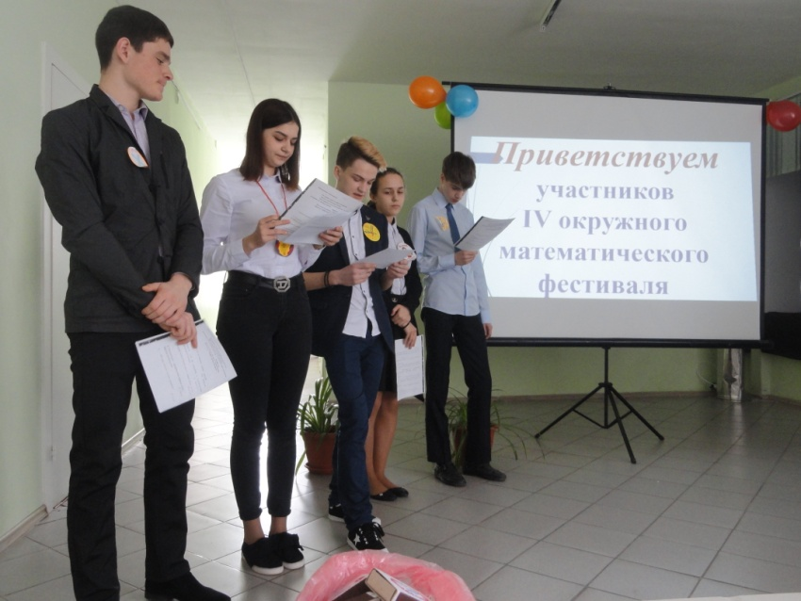
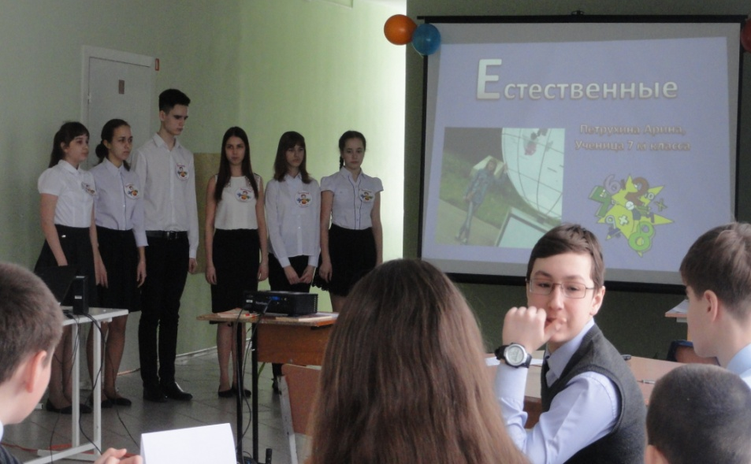
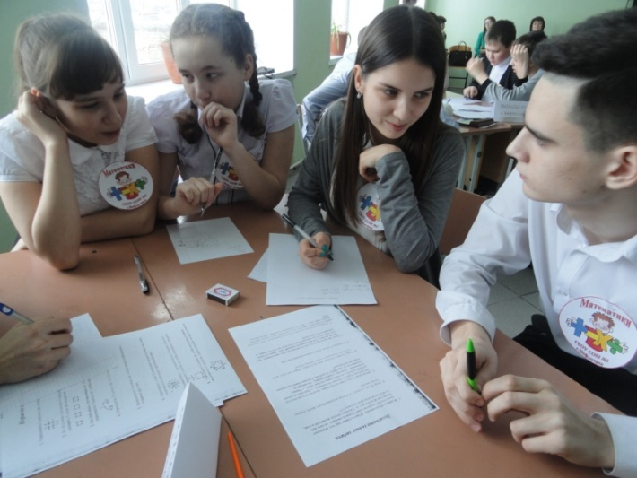
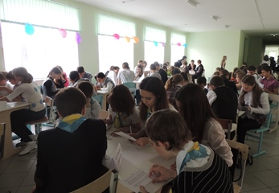
Математический фестиваль

Slide 18
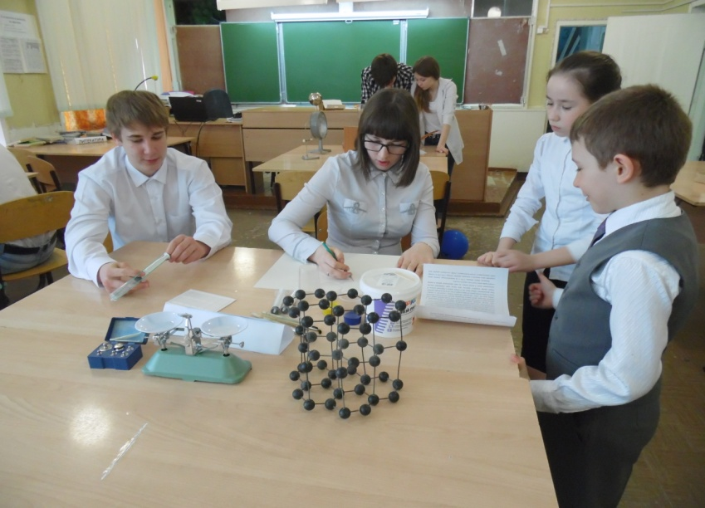
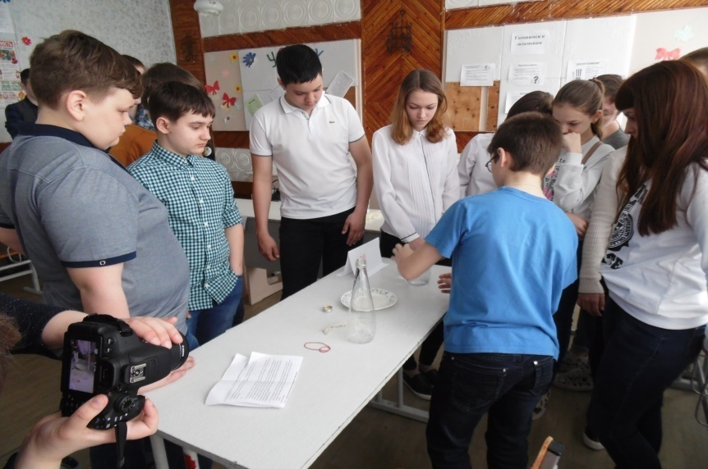
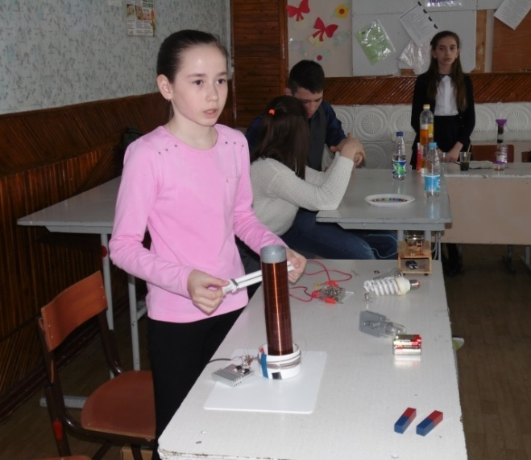
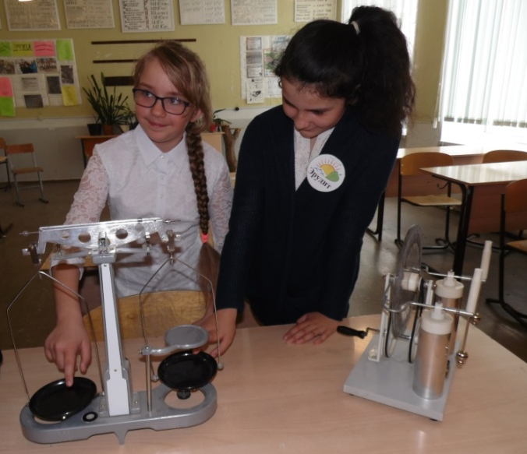
Фестиваль
“Креативность. Творчество. Мышление”

Slide 19
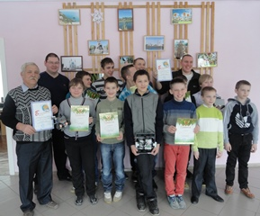
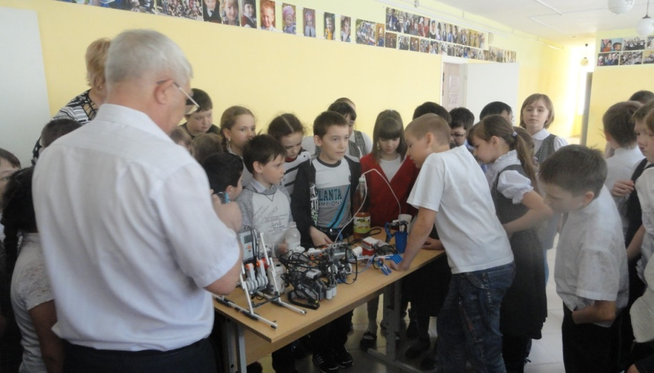
Фестиваль робототехники

Slide 20
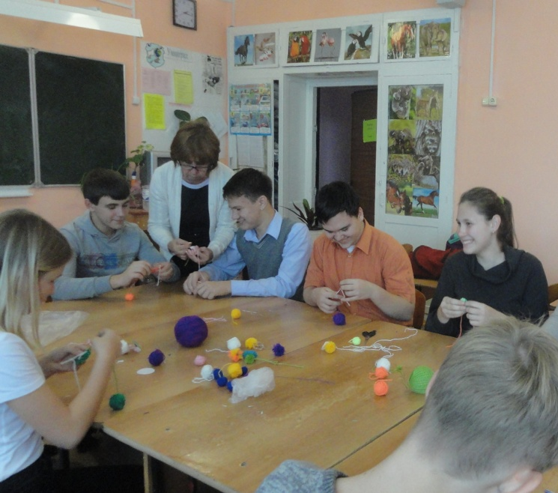
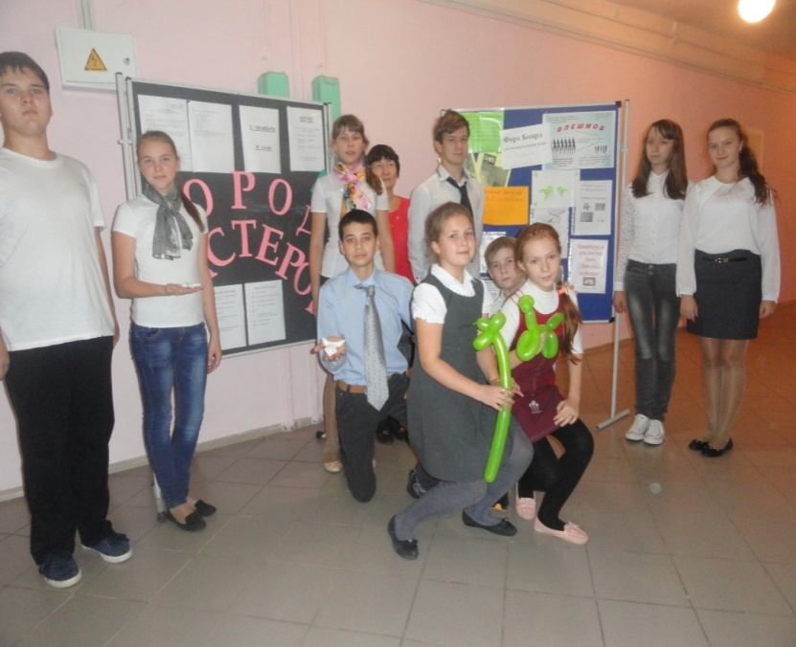
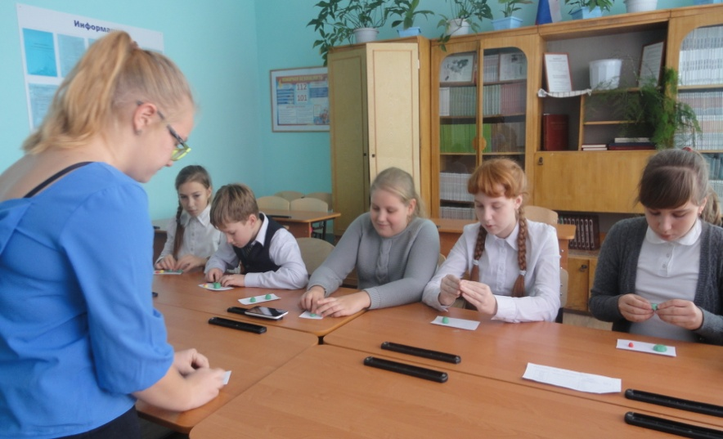
Фестиваль «Город мастеров»

Slide 21
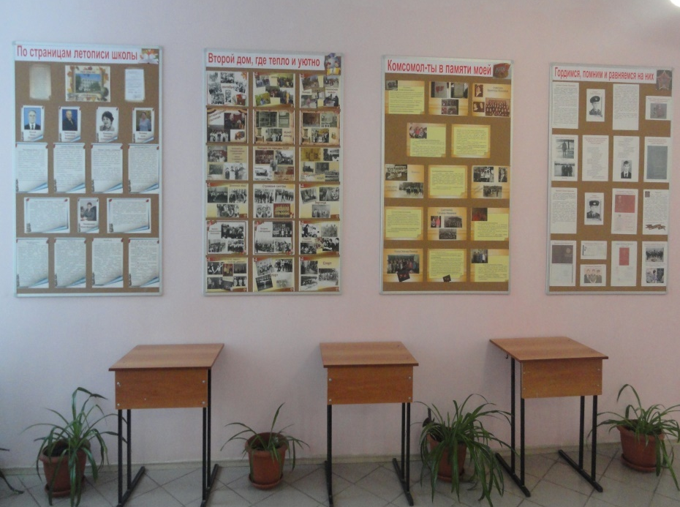
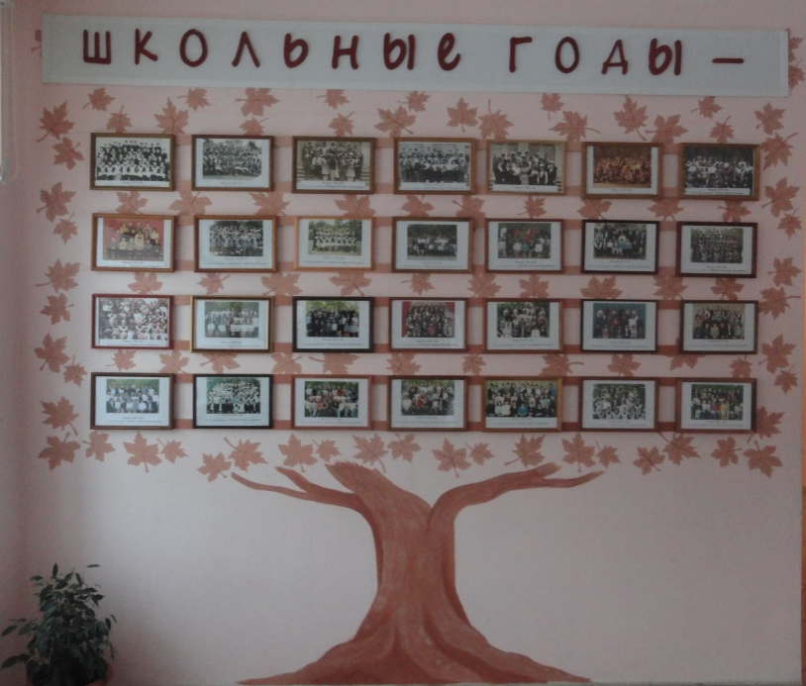
ВОСПИТЫВАЮЩЕЕ ПРОСТРАНСТВО
1) эстетизация пространства школьного помещения и пришкольной территории;
2) создание зон развития воспитанников.

Slide 22
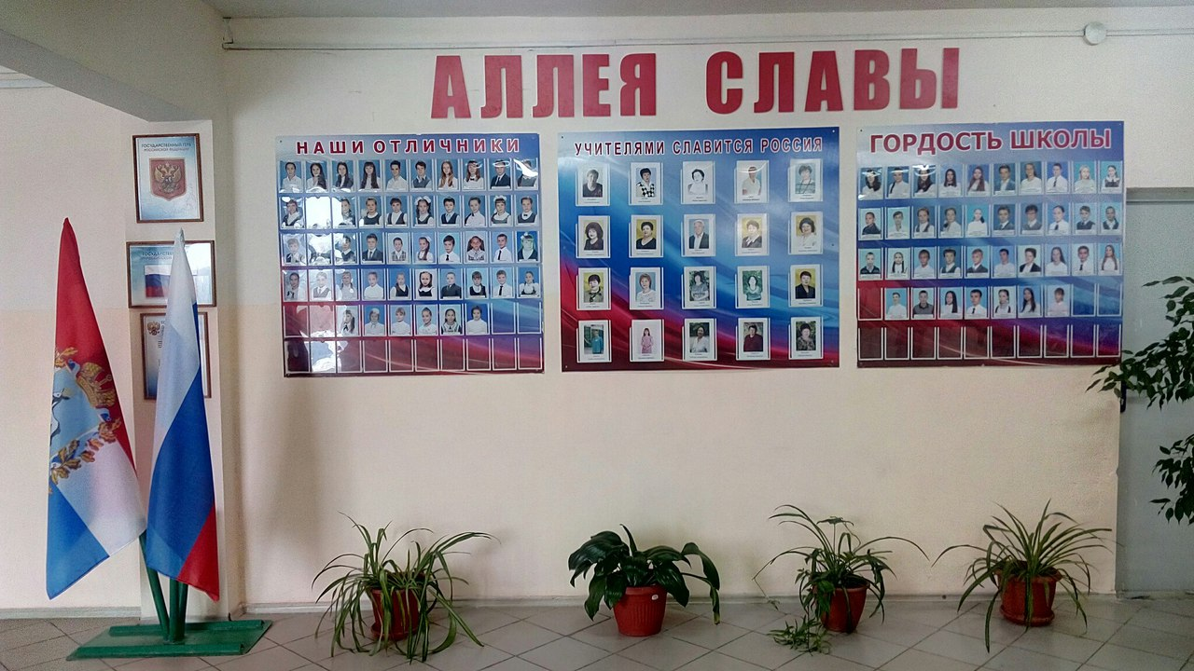

Slide 23
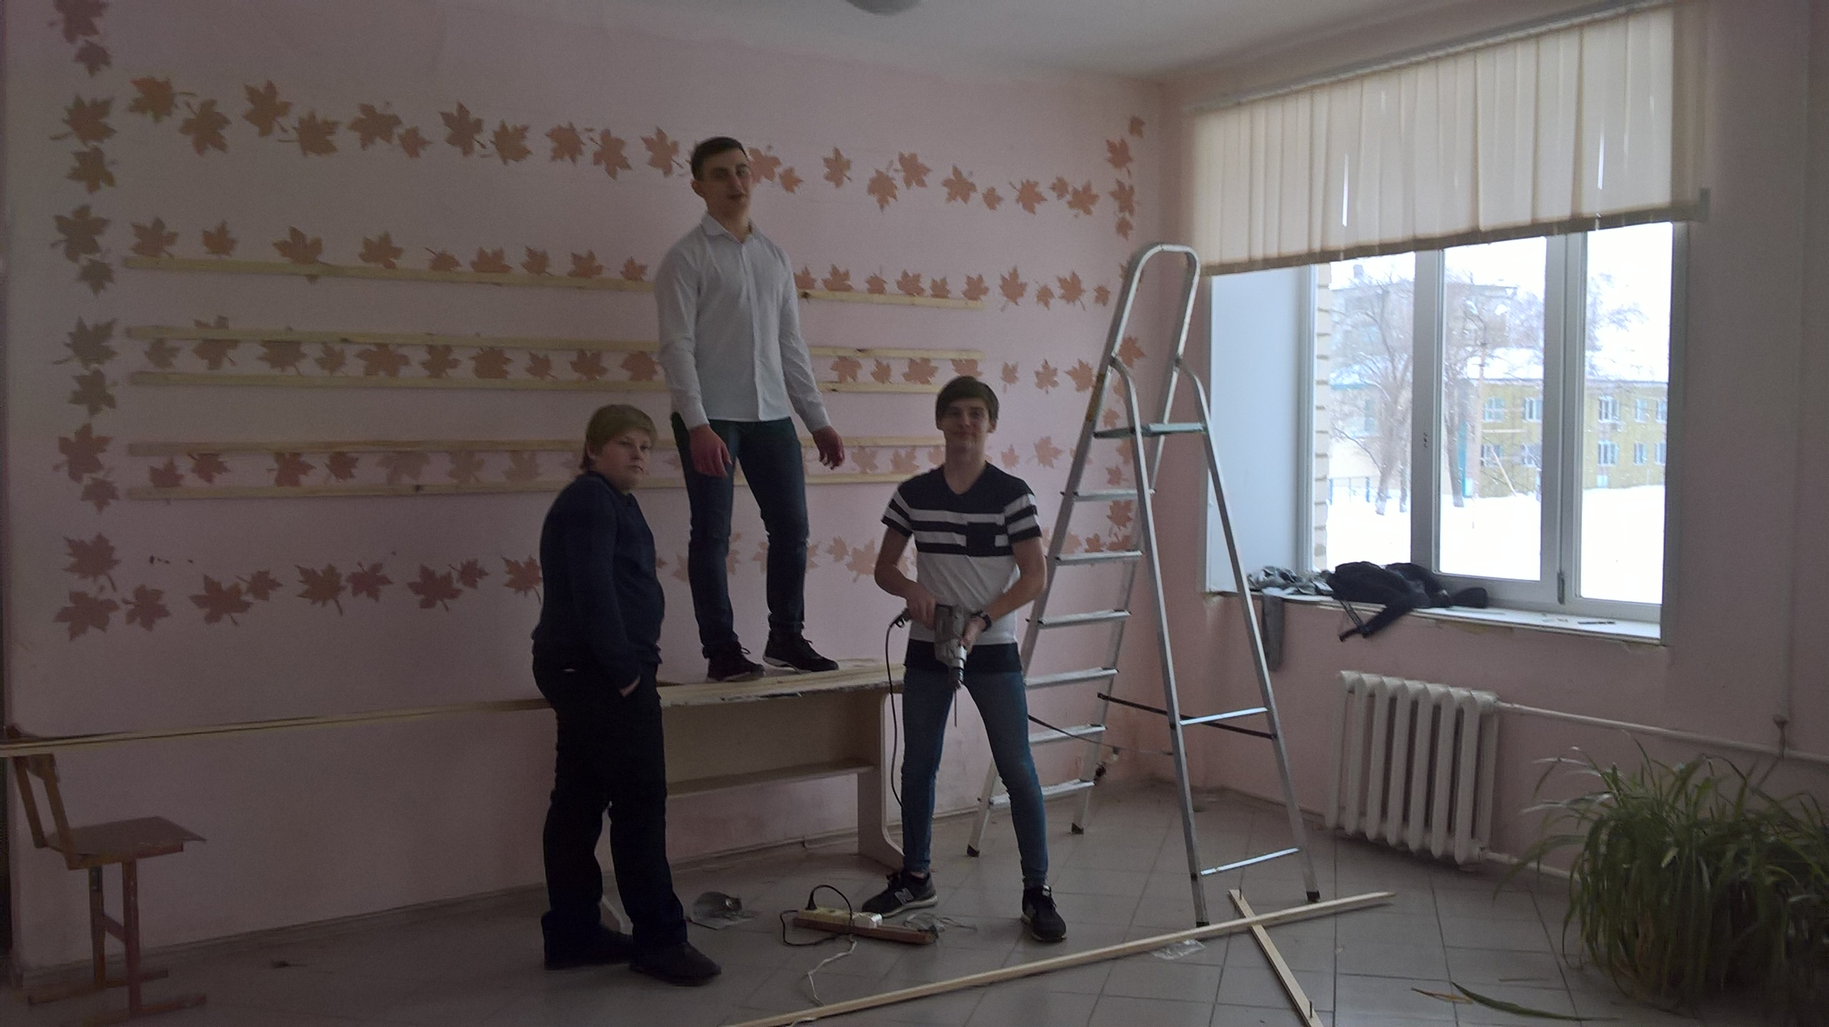
Аллея выпускников

Slide 24
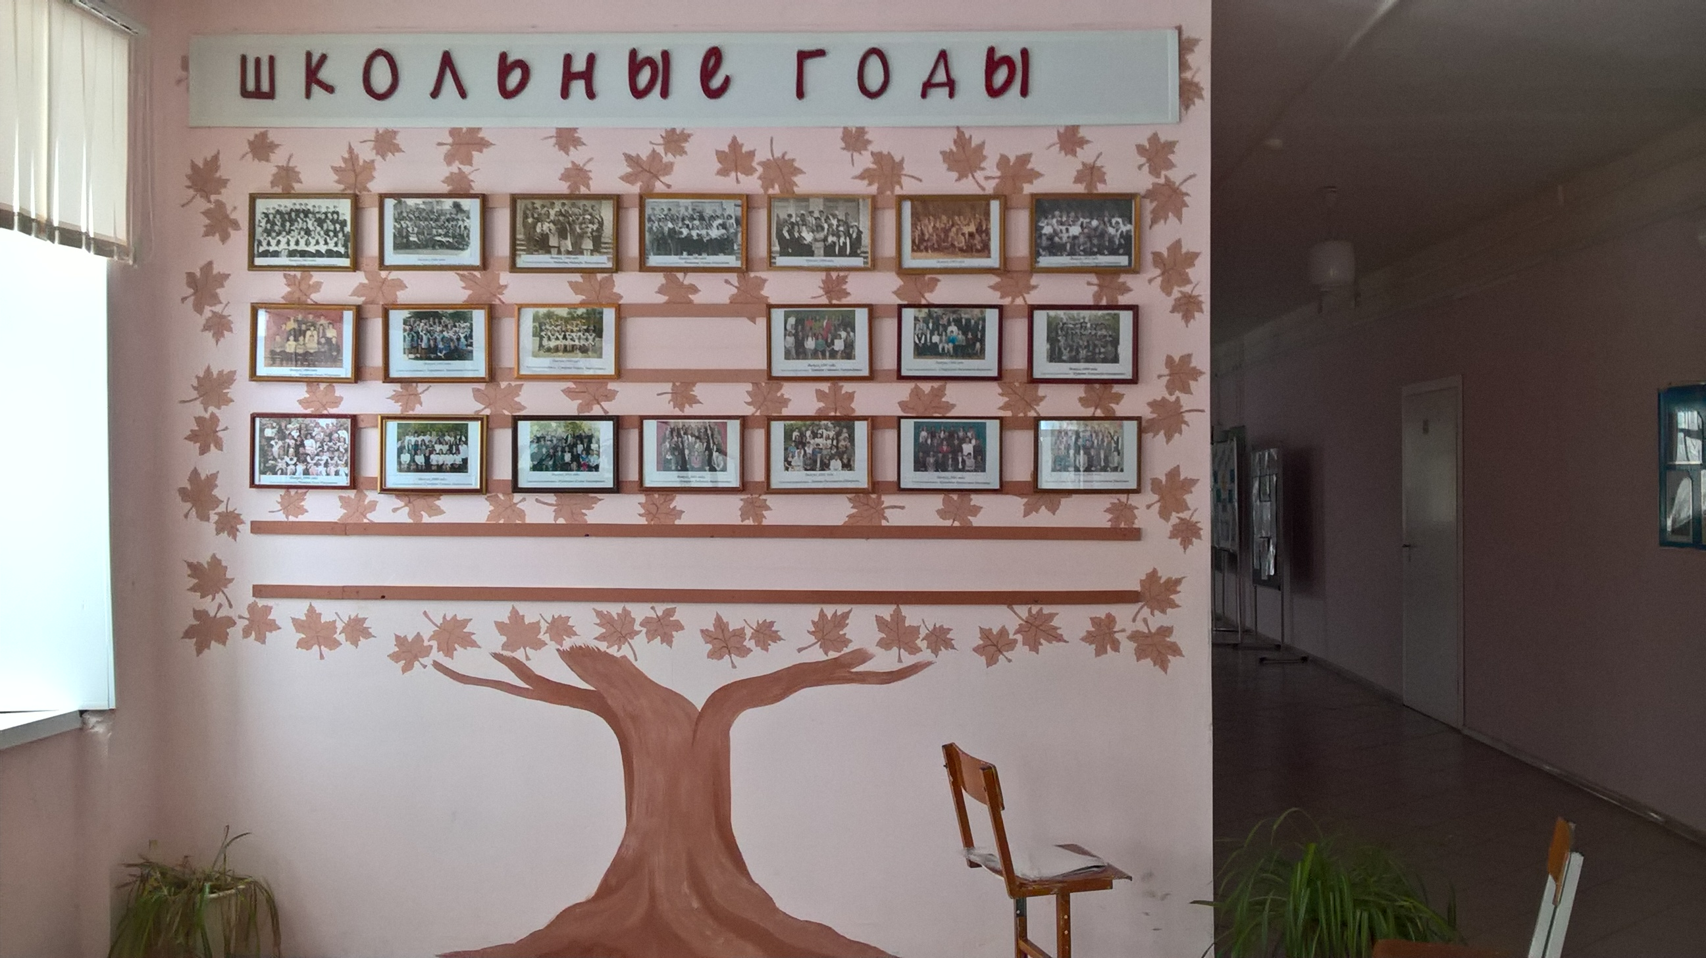

Slide 25
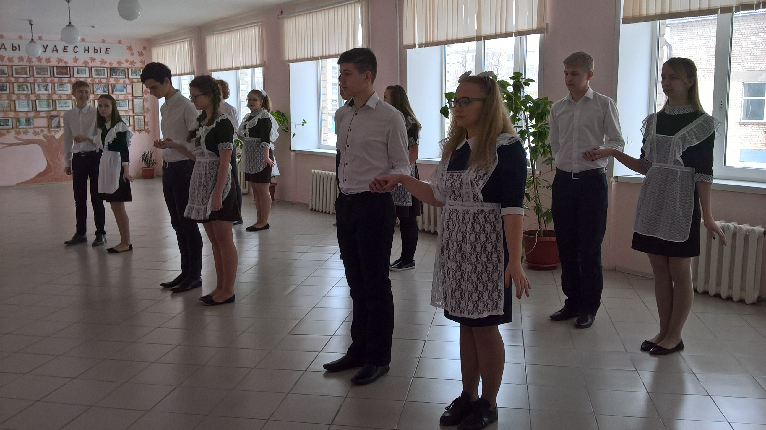

Slide 26
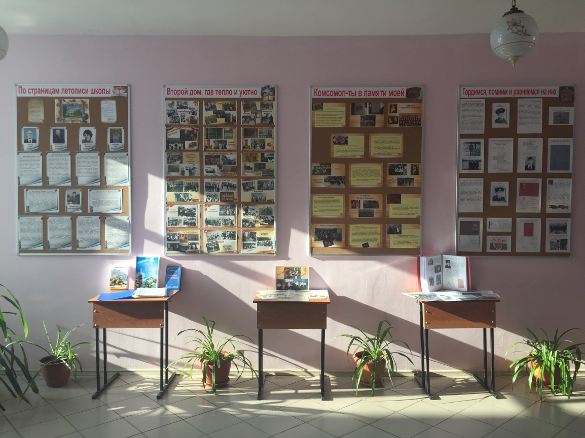
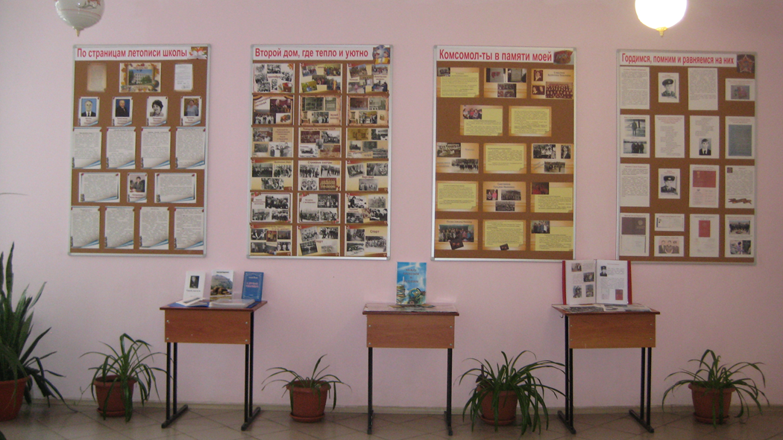
Пройдись по залам школьного музея, Навстречу с прошлым поспеши, И перед памятью благоговея, Экскурсию неспешно соверши.

Slide 27
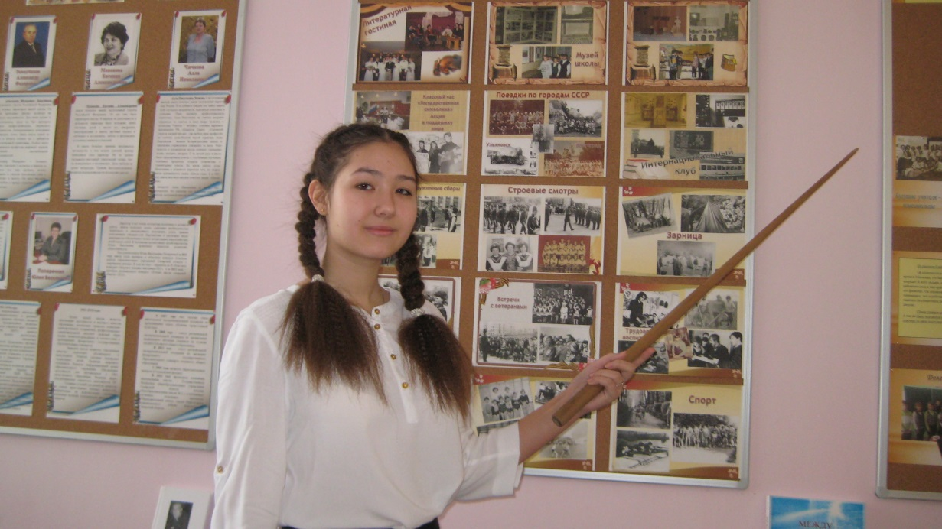
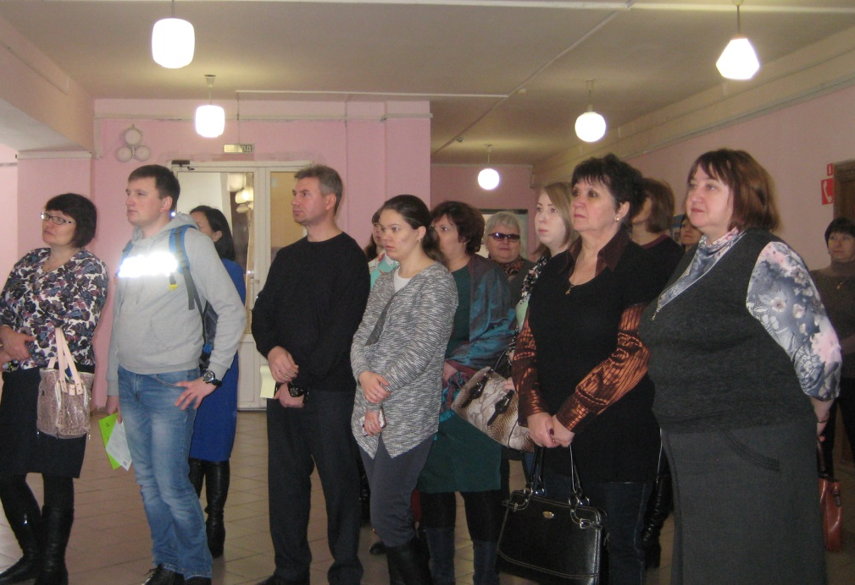
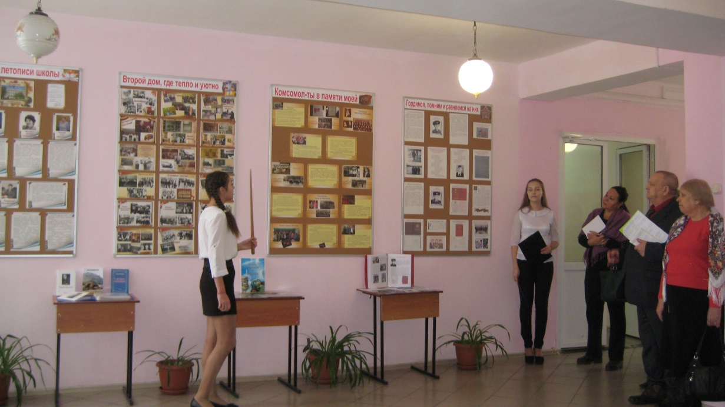
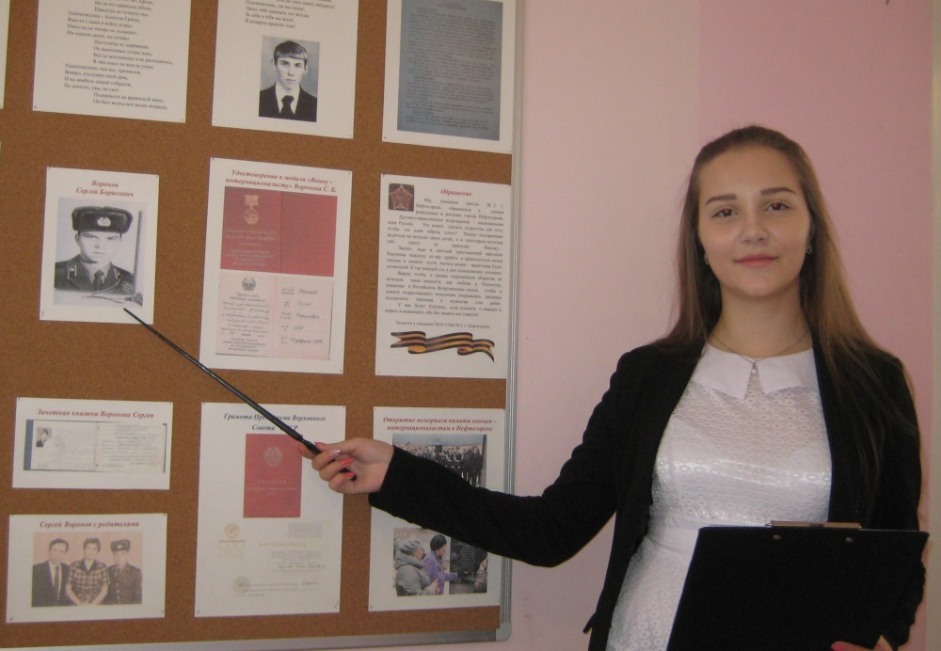
Экскурсия по страницам школьного музея

Slide 28
Художественная галерея

Slide 29
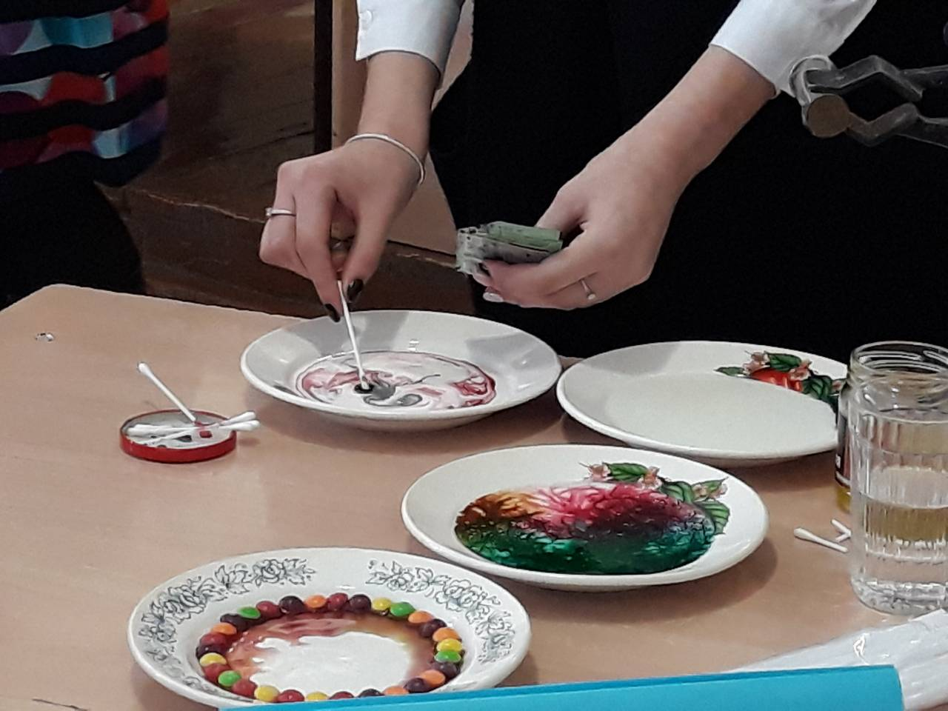
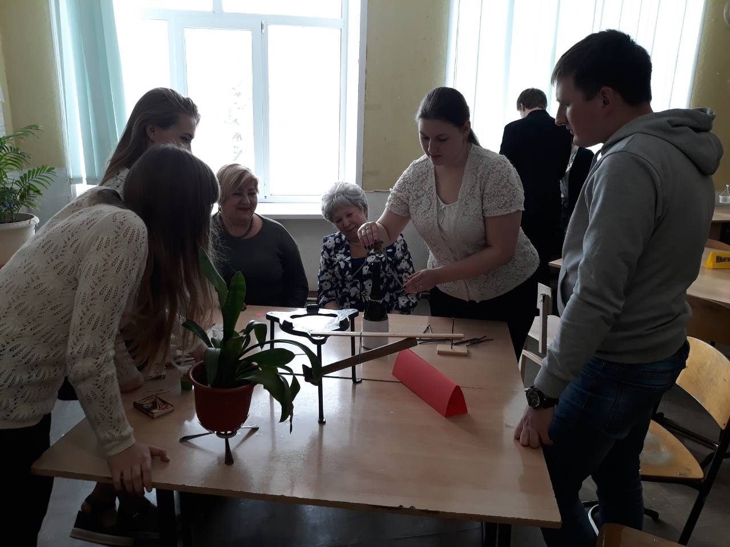
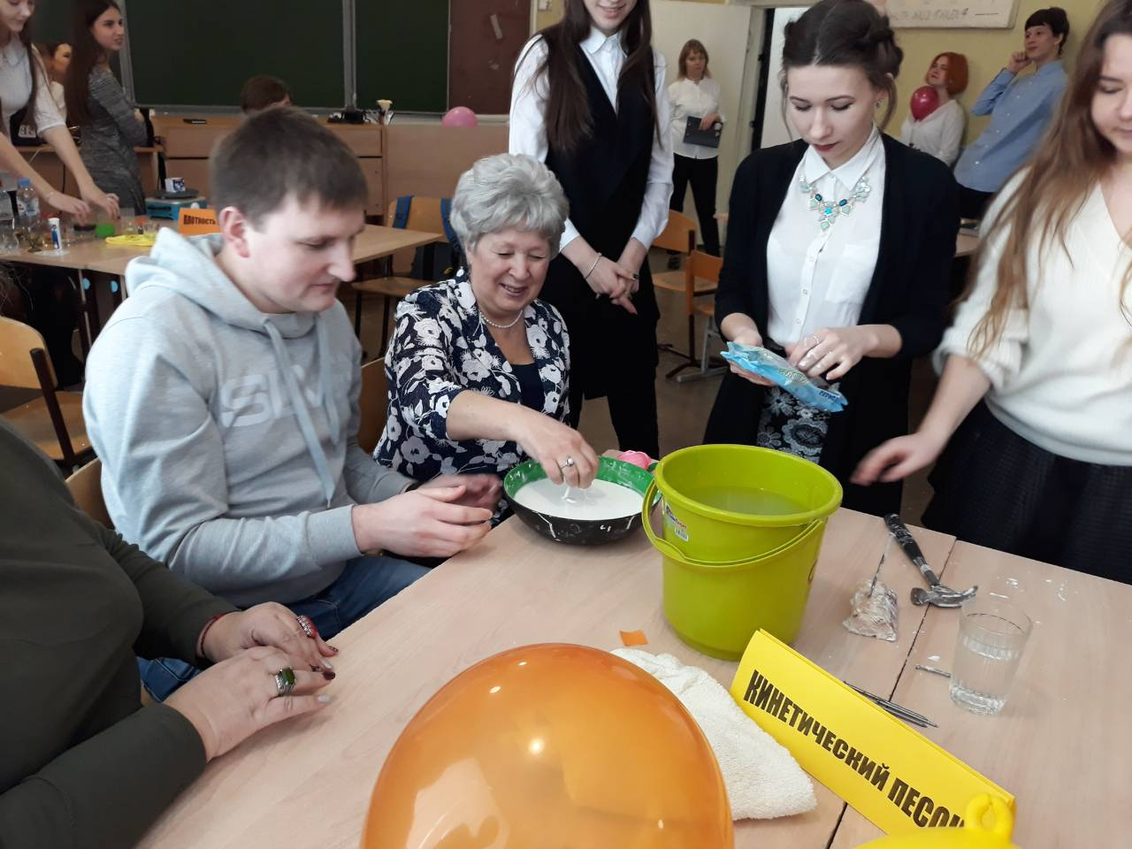
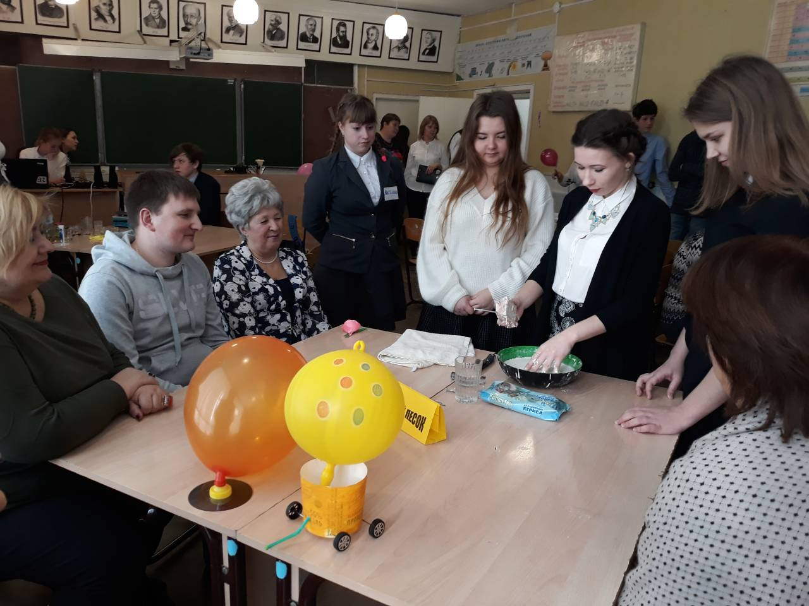
Лаборатория чудес

Slide 30
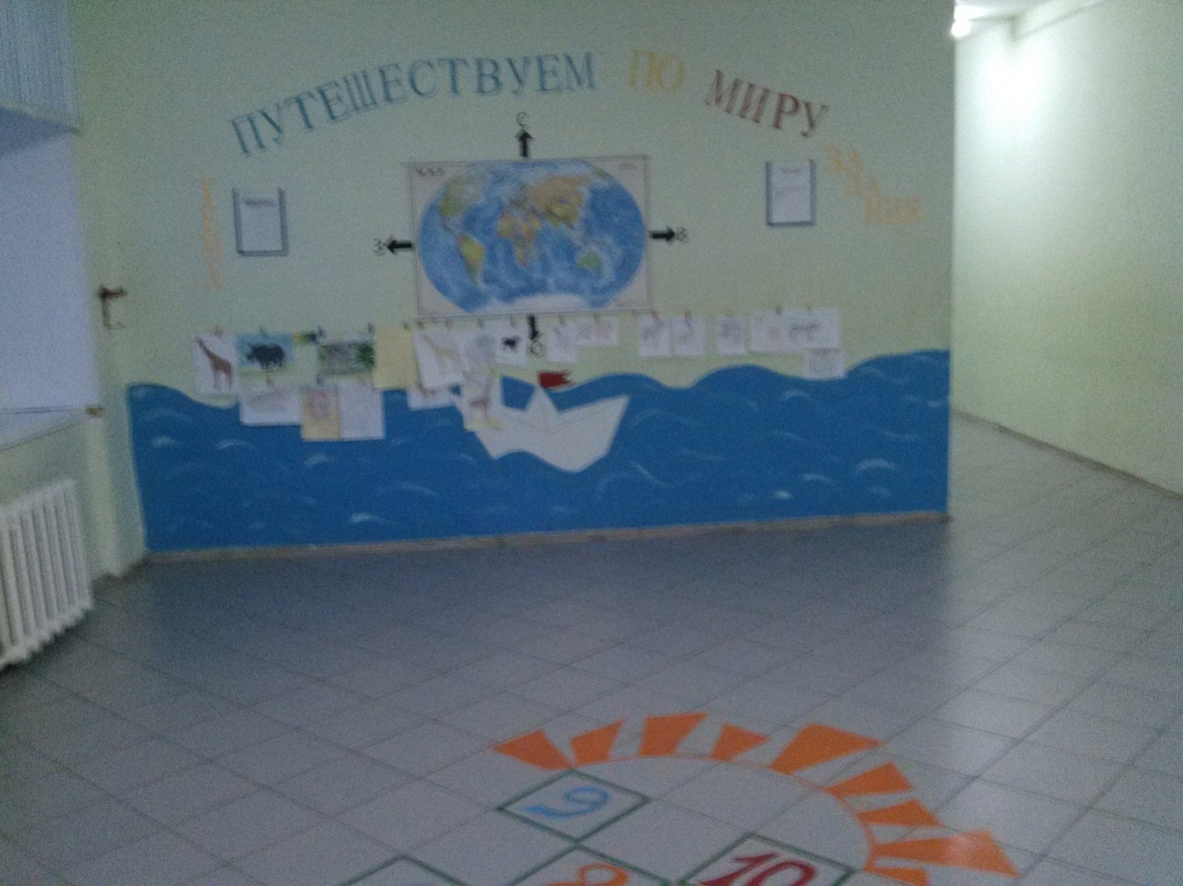
Интеллектуальный игромир
Тема:
Задание:
.

Slide 31
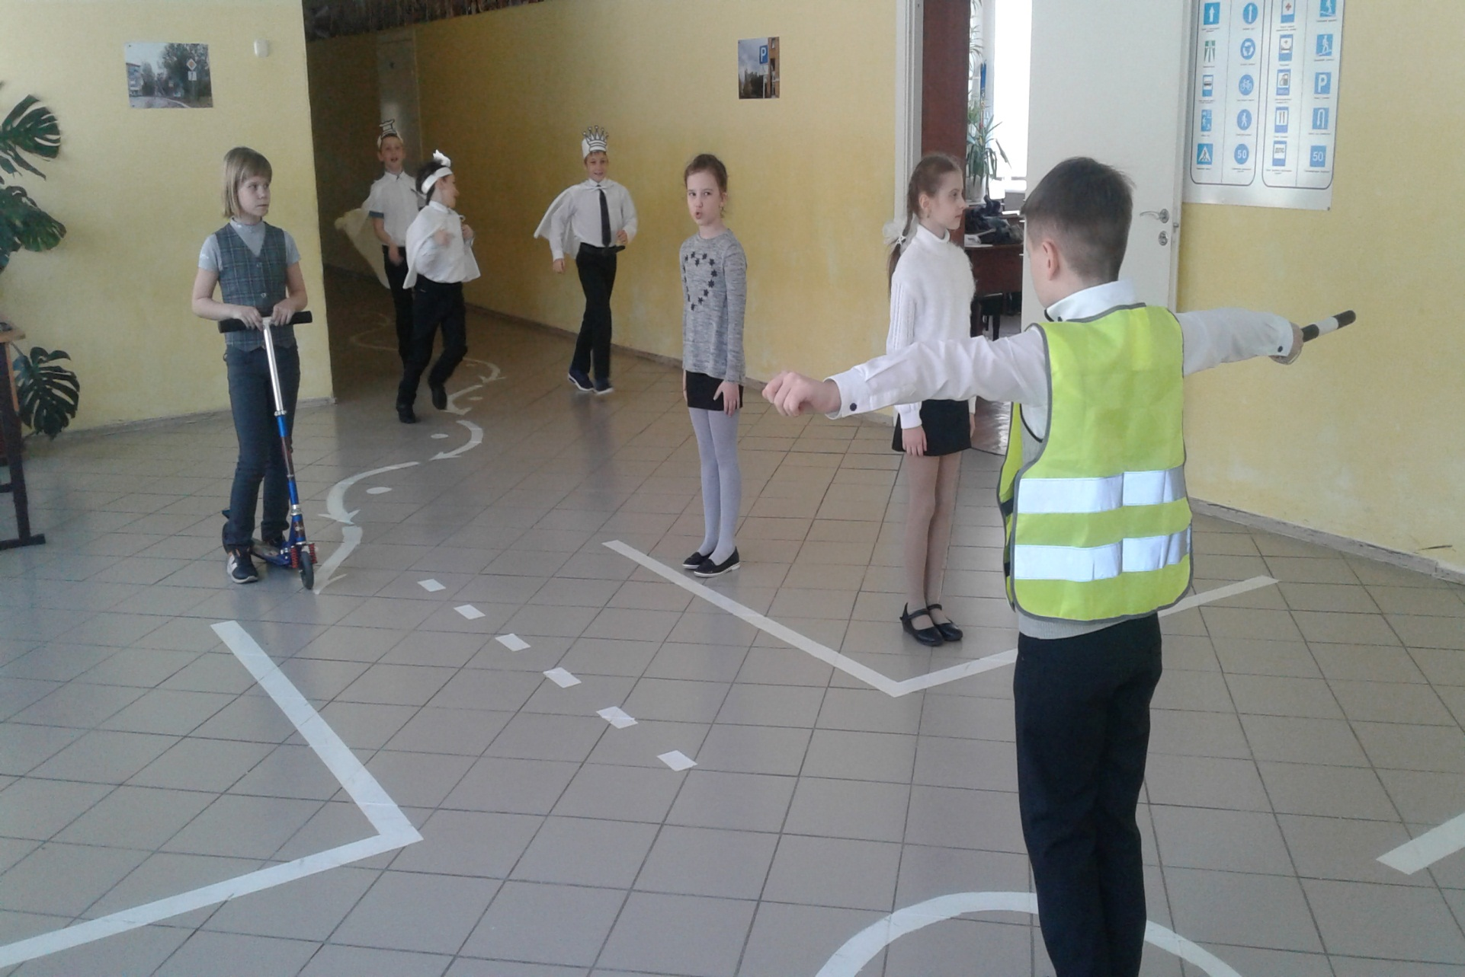
Уголок юного пешехода

Slide 32
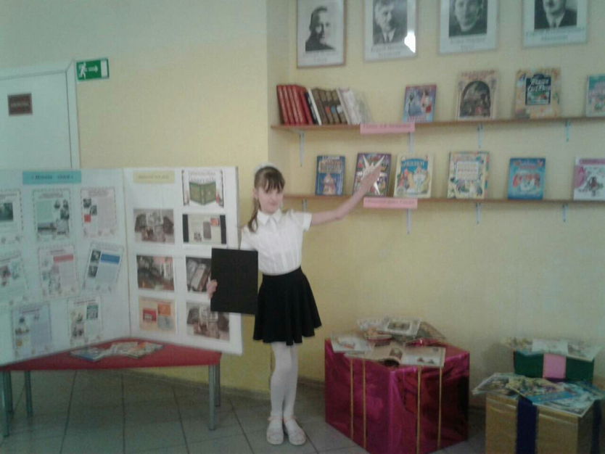
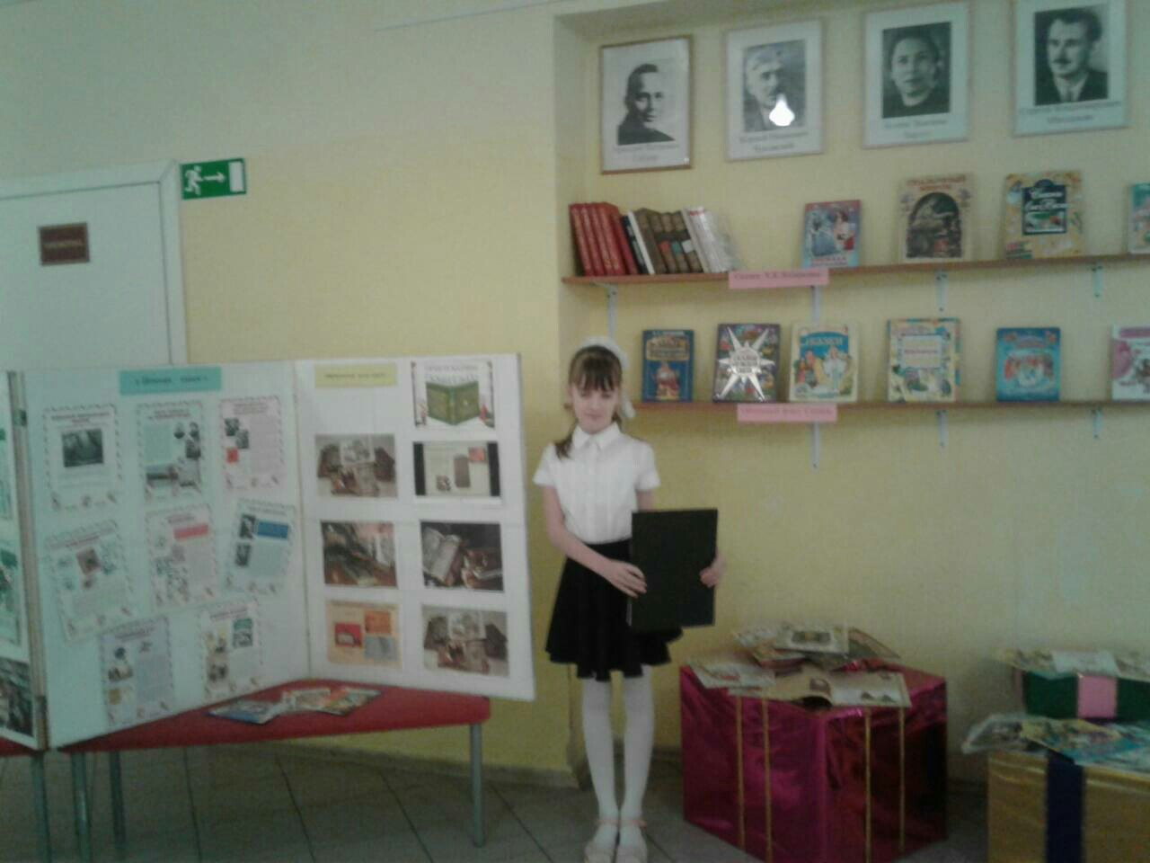
Открытие Музея книги

Slide 33
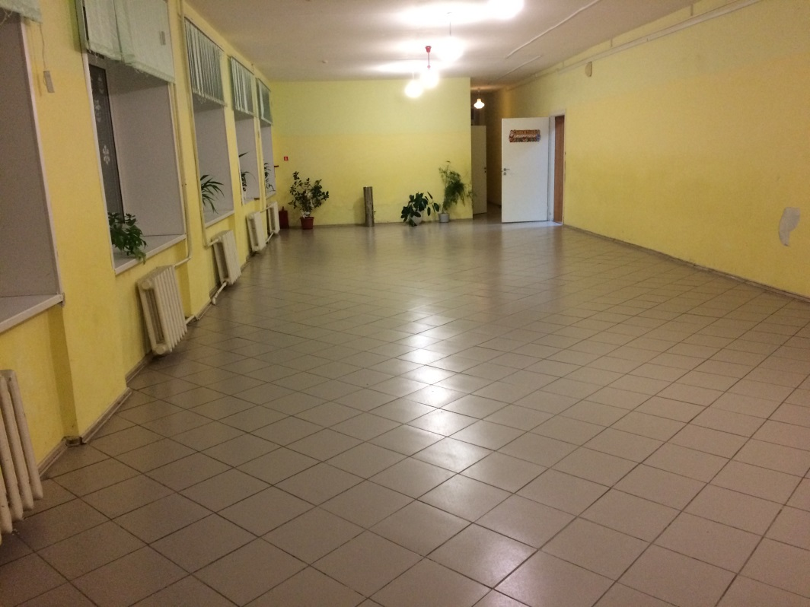
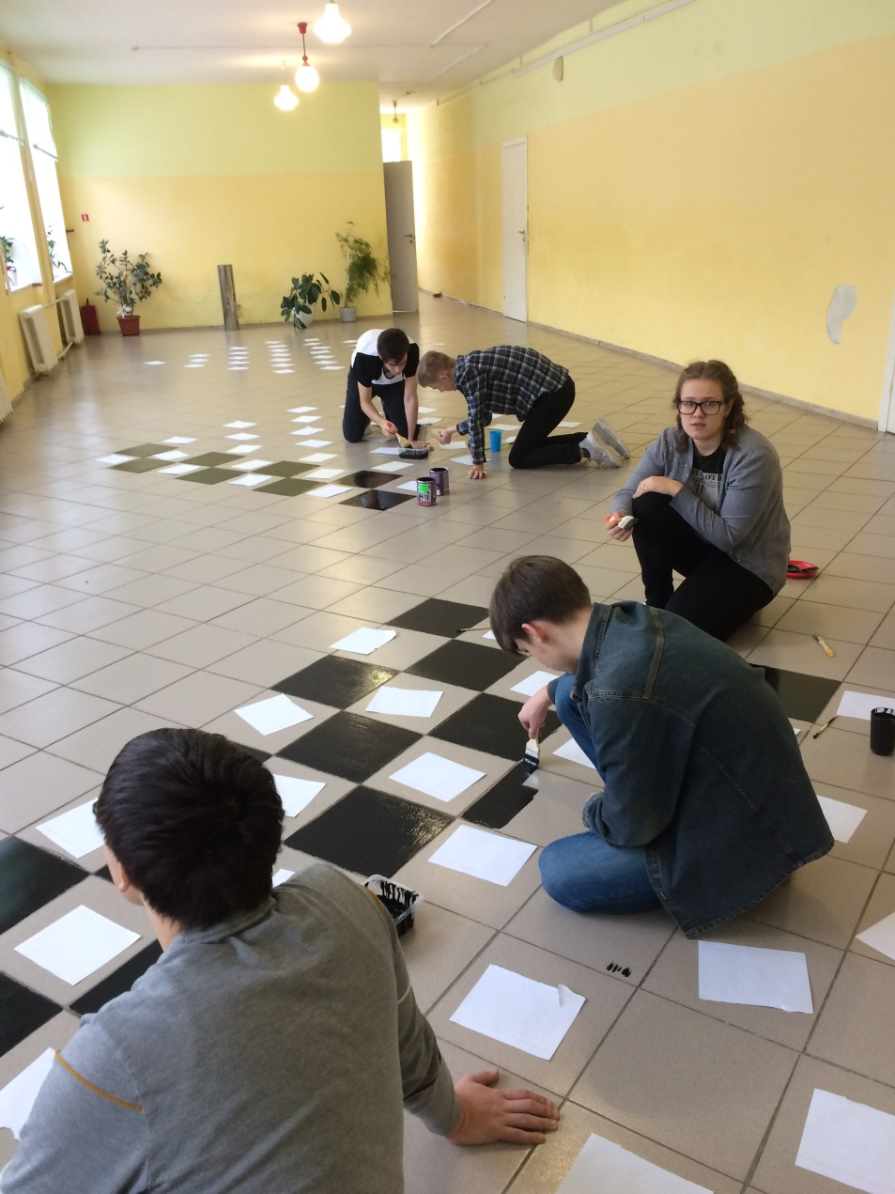
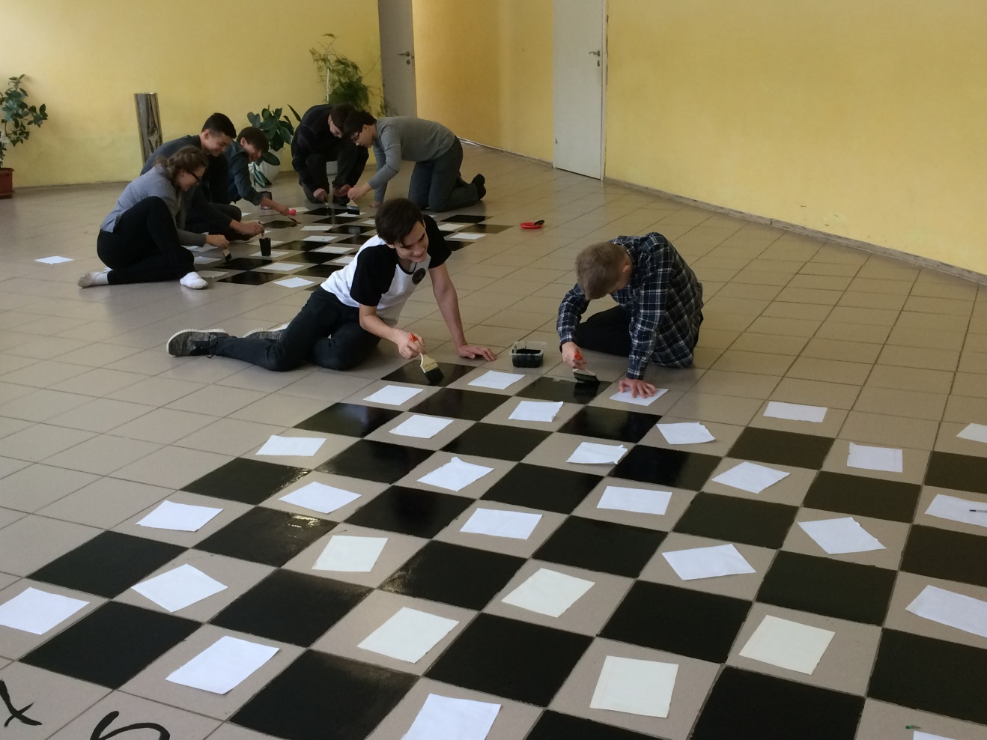
Я выбираю шахматы!

Slide 34
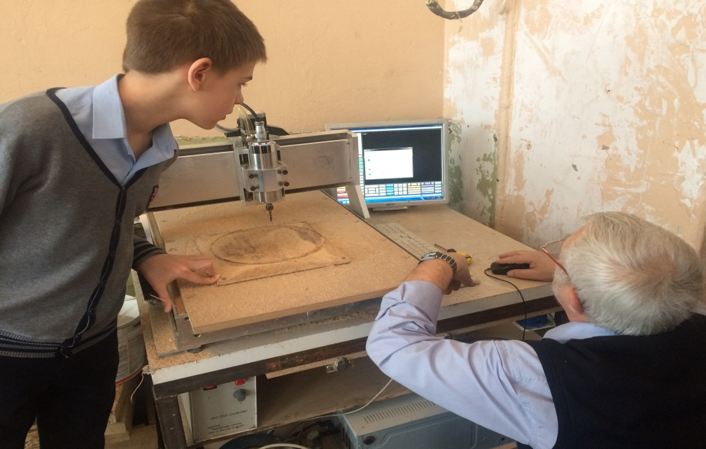
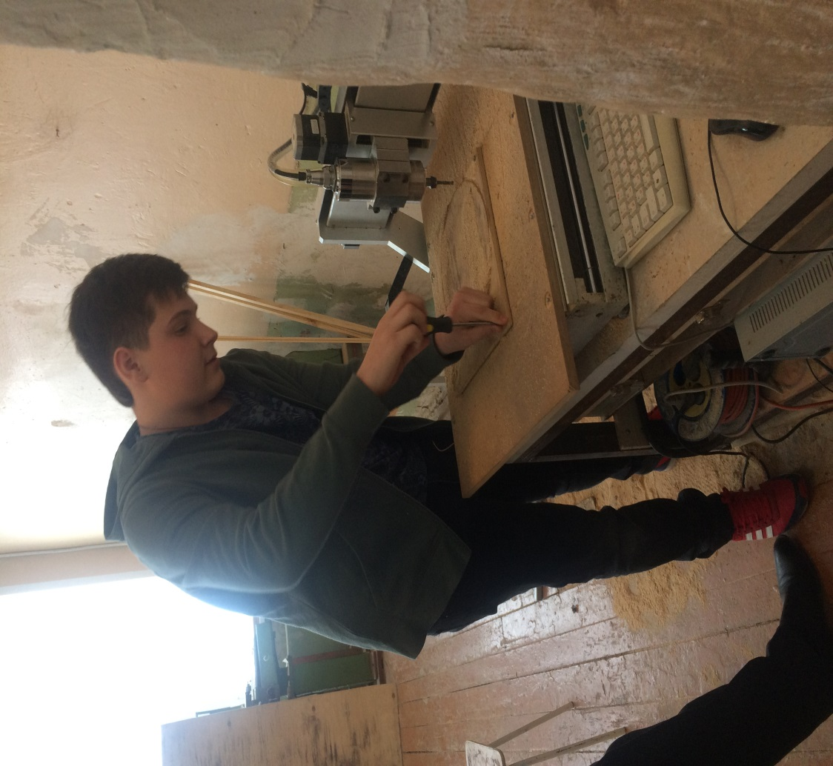
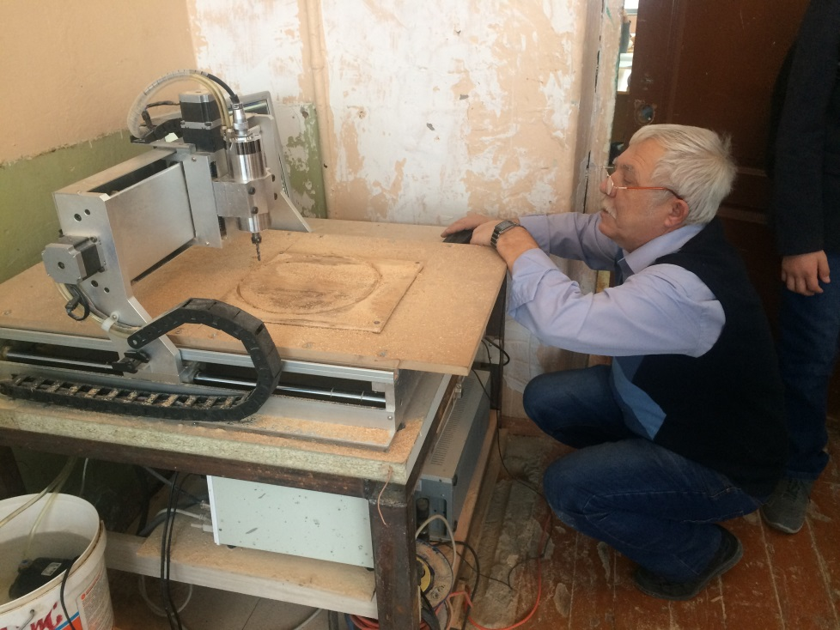
Я выбираю шахматы
Разработка эскизов
шахматных фигур

Slide 35
Я выбираю шахматы

Slide 36
Я выбираю шахматы

Slide 37
Мастер-класс на областном семинаре

Slide 38
Мастер-класс в клубе выходного дня

Slide 39
Результаты, с которыми коллектив школы подошел
к 3 году реализации проекта:
Отношение воспитанников к знаниям
Класс | Устойчиво- позитивное отношение. | Ситуативно-позитивное отношение. | Ситуативно-негативное отношение. | Устойчиво –негативное отношение
11-е классы | 21% | 58% | 21% | 0%
10-е классы | 60% | 33% | 7% | 0%
9 –е классы | 39% | 49% | 12% | 0%
8-е классы | 57% | 34% | 9% | 0%
7-е классы | 45% | 49% | 6% | 0%
6-е классы | 28% | 60% | 12% | 0%
5-е классы | 41% | 53% | 5% | 1%
Итого : | 42% (+5%) | 48% | 10% | 0%

Slide 40
Результаты, с которыми коллектив школы подошел к 3 году реализации проекта:
в сфере развития:
2015-2016 уч. год | 2016-2017 уч. год | 2017-2018 уч. год
19 | 21 | 16
Победители и призёры окружного этапа Всероссийской олимпиады школьников
Победители и призёры окружного этапа научной конференции обучающихся
2015-2016 уч. год | 2016-2017 уч. год | 2017-2018 уч. год
10 | 12 | 15
Победители и призёры межокружной предметной олимпиады младших школьников «Путь к успеху»
2015-2016 уч.год | 2016-2017 уч. год | 2017-2018 уч. год
1 | 6 | 5

Slide 41
Созвездие IQ

Slide 42
Результаты, с которыми коллектив школы подошел к 3 году реализации проекта:
в сфере развития:
Результаты внеурочной деятельности обучающихся
в конкурсах творческой направленности
 | округ
 | 1 место | 2 место | 3 место
2015-2016 уч. год | 10 | 10 | 10
2016-2017 уч. год | 10 | 11 | 15
2017-2018 уч. год | 11 | 11 | 11
 | область
 | 1 место | 2 место | 3 место
2015-2016 уч. год | 1 | 0 | 0
2016-2017 уч. год | 3 | 3 | 1
2017-2018 уч. год | 3 | 6 | 11

Slide 43
Результаты, с которыми коллектив школы подошел к 3 году реализации проекта:
в сфере воспитания:
Результаты мониторинга уровня воспитанности учащихся
Класс | Устойчиво- позитивное отношение | Ситуативно-позитивное отношение. | Ситуативно-негативное отношение. | Устойчиво –негативное отношение
2015-2016 | 40% | 49% | 10% | 1%
2016-2017 | 41% | 49% | 10% | 0%
2017-2018 | 42% | 49% | 9% | 0%

Slide 44
Презентации системы воспитания родителям на родительских собраниях, на научно-практических конференциях

